Slide 1
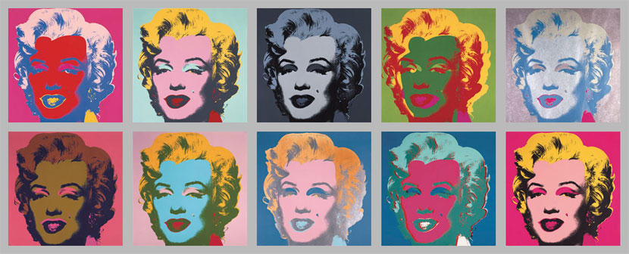
LE POSTMODERNISME Andy Warhol – Marilyn Monroe

Slide 2
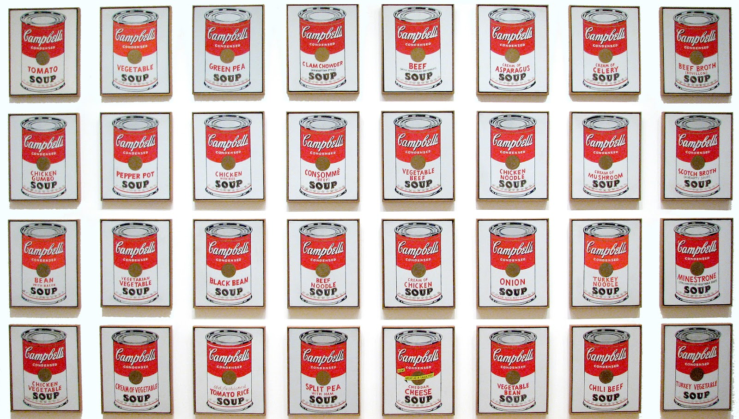
La soupe Campbell’s

Slide 3
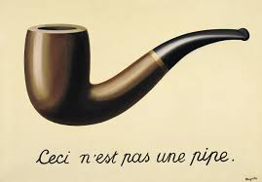
René Magritte

Slide 4
Le postmodernisme et les arts caractéristiques
Les objets sont souvent détournés de leur signification;
On parle aussi de culture de masse;
Recyclage des formes, pastiches, la reproduction
Faire des objets de la vie courante des oeuvres d’art

Slide 5
Le Postmodernisme
La continuation du Nouveau Roman
Dans le monde francophone, le postmodernisme débute dans les années 1980. Aux États-Unis débute dès les années 70.
Postmodernisme: Een réaction au Modernisme. Le témoignage de la faillite (het blijk van mislukking) de la modernité du XXe siècle: deux grandes guerres, le délire antisémite nazi, les goulags, la folle course nucléaire, la guerre froide, la consommation de masse, la crise du pétrole…

Slide 6
Le postmodernisme en littérature caractéristiques
L’histoire refait surface (après le Nouveau Roman)
Le doute de l’authenticité: l’histoire n’est peut-être pas vraie, il y a simulacre (schrijnvertoning)
Les commentaires du narrateur qui s’adresse au narrataire
Le héros est un anti-héros (een looser) et il est perdu
Il y a parodie de…... Clichés

Slide 7
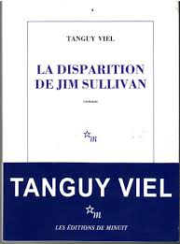
Tanguy Viel 1973 -

Slide 8
histoire
Un auteur qui décide d’écrire un livre américain pour être lu à l’international. Il cherche les ingrédients et au fur et à mesure qu’il les trouve, il fait avancer son histoire.
Un universitaire, de Détroit, trompé par sa femme avec son collègue, a des liaisons avec une étudiante, a un BBQ dans le jardin, boit de l’alcool au volant de sa voiture, écoute Jim Sullivan, se fait embarquer dans une histoire de porno, aide son oncle à vendre des armes à l’Irak, et comme son chanteur préféré, part au Nouveau-Mexique sur les traces de Sullivan…

Slide 9
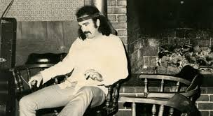
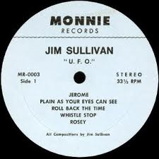
Jim Sullivan – disparaît en 1975 https://www.youtube.com/watch?v=_xtXUm6hX1A

Slide 10
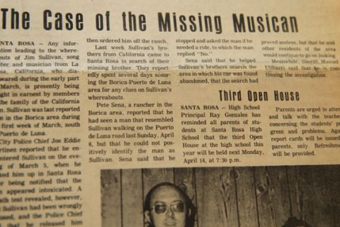

Slide 11
No et Moi
Delphine de Vigan, 1966
No et Moi:
Een modern sprookje over de vriendschap tussen de dertienjarige Lou en het dakloze meisje No.

